Slide 1

Recursos basales
Módulo de aprendizaje #14

Slide 2
Programa
Hora | Duración | Actividad
1:00 | 20 min | Actividad de apertura
1:20 | 1 hora, 30 min | Recursos basales en nuestro Campus Stream
2:50 | 10 min | BREAK
3:00 | 15 min | Recursos basales en los ecosistemas de arroyos
3:15 | 45 min | Recursos y salud del agua
4:00 | 10 min | BREAK
4:10 | 20 min | Actividad de cierre

Slide 3
Actividad de apertura
Instrucciones:
Escribe tu respuesta a las preguntas en la hoja de trabajo de la lección (WS).

Slide 4
Actividad de apertura
Pregunta 1: ¿Qué sabe sobre el término "recursos basales de los arroyos"?
Pregunta 2: Imagine que es un científico que estudia los recursos basales de los arroyos. ¿Cuáles son algunas de las preguntas básicas que podría hacer a los recursos basales de un ecosistema fluvial para comprender mejor la salud de un arroyo?

Slide 5
Recursos basales en los ecosistemas de arroyos
Vamos a hacer una excursión al arroyo de nuestro campus para ver cómo los investigadores pueden tomar muestras de los recursos basales del arroyo (algas y hojas).
Cuando volvamos al aula, también examinaremos al microscopio algunas de las muestras de algas que hemos recopilado.

Slide 6
Materiales necesarios para la excursión
Botas de vadeo/backpacks
Para la muestra de hojas:
Quadrat
Cinta métrica
Bolsa para la recolección de hojas
Para la muestra de algas:
Whirl-pak bags
Sharpie

Slide 7
Observación de muestras de algas vivas
1er paso: Preparation del portaobjetos de montaje húmedo
Materiales necesarios:
Guantes
Muestra del arroyo
Bandeja de plástico para rascar sustratos de algas
Cepillo de dientes
Agua desionizada
Pipeta de plástico desechable
Portaobjetos de microscopio
Cubreobjetos (nº 1)
Contenedor de objetos punzantes

Slide 8
Observación de muestras de algas vivas
1er paso: Preparation del portaobjetos de montaje húmedo
Instrucciones (1ra parte):
Ponerse guantes
Saque la muestra (sustrato) de la bolsa whirl-pak y colóquela en una bandeja de plástico. Vierta el agua de la bolsa en la bandeja.
Utilice un cepillo de dientes para raspar suavemente el sustrato. Trate de raspar la superficie al menos 3 veces.
Utilice agua desionizada para enjuagar el sustrato Y el cepillo de dientes. NOTA: utilice la menor cantidad de agua posible. Utilizar demasiada agua diluirá la muestra, dificultando la observación de las algas.

Slide 9
Observación de muestras de algas vivas
Instrucciones (2da parte):
Recoge 1 portaobjetos y 1 cubreobjetos de tu instructor.
Pipetear el agua de la muestra.
Colocar 1-2 gotas de agua de muestra en el portaobjetos del microscopio.
Coloque suavemente el cubreobjetos sobre la platina del microscopio.
Nota: el portaobjetos y el cubreobjetos son frágiles. Si rompe uno, no hay problema, simplemente vaya a por uno nuevo y tire el viejo/roto al contenedor de objetos punzantes.

Slide 10
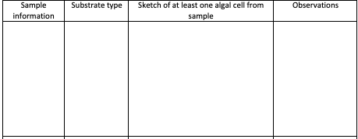
Observación de muestras de algas vivas
2do paso: Observación de las algas
Para cada muestra, los alumnos utilizarán sus hojas de trabajo de la lección para indicar:

Slide 11
Observación de muestras de algas vivas
Ejemplo
This sample had a lot of the same kinds of algal cells called diatoms.
#1
Darren’s sample
Rock

Slide 12
Descanso!

Slide 13
Recursos Basales en los Ecosistemas de arroyos
Esta tarde no hay apuntes guiados.
No dude en tomar notas y levantar la mano para hacer preguntas.

Slide 14
Recursos Basales en los Ecosistemas de arroyos
Los recursos basales son importantes para las redes tróficas de los arroyos porque son los productores del arroyo/en la base de la red trófica.
Existen dos tipos principales de recursos basales en los arroyos:
Hojas
Algas
Recursos basales
Baxter et al. 2005
Photo credit: Kkeenan3, CC BY-SA 4.0 <https://creativecommons.org/licenses/by-sa/4.0>, via Wikimedia Commons
Notes:
First, let’s look at basal resources. What are basal resources?

Slide 15
Recursos Basales en los Ecosistemas de arroyos
Cuando los ecólogos estudian los recursos basales de los arroyos, suelen interesarse por dos aspectos de los mismos:

Slide 16
Recursos Basales en los Ecosistemas de arroyos
Cuando los ecólogos estudian los recursos basales de los arroyos, suelen interesarse por dos aspectos de los mismos:
1. Cantidad:
¿Cuánto del recurso basal hay en el arroyo?

Slide 17
Recursos Basales en los Ecosistemas de arroyos
Cuando los ecólogos estudian los recursos basales de los arroyos, suelen interesarse por dos aspectos de los mismos:
1. Cantidad:
¿Cuánto del recurso basal hay en el arroyo?
2. Tipo:
¿Qué tipos de algas u hojas hay en el arroyo?
¿Son las algas o las hojas la fuente de alimento más importante del arroyo?
Los cambios en la cantidad o el tipo de recursos basales pueden tener efectos importantes en la salud de los ecosistemas de arroyos

Slide 18
Recursos Basales en los Ecosistemas de arroyos
Hojas/Detritus
Cantidad: ¿cuántas hojas hay en el arroyo? (¿Cuál es la biomasa de hojas en el arroyo?)
Tipo: ¿qué tipos de hojas hay en el arroyo?
Notes:
Quantity of leaves – this is important because

Slide 19
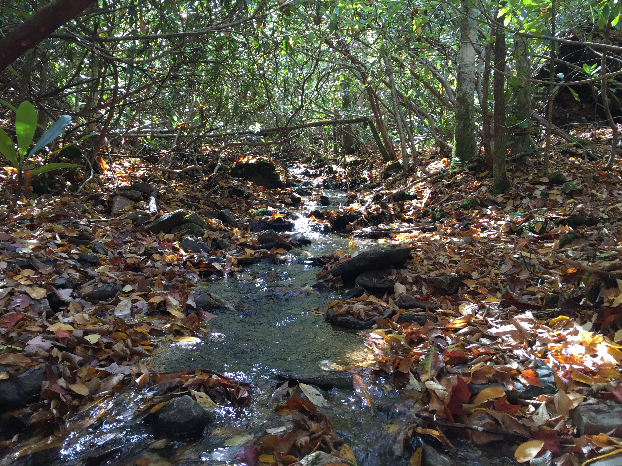
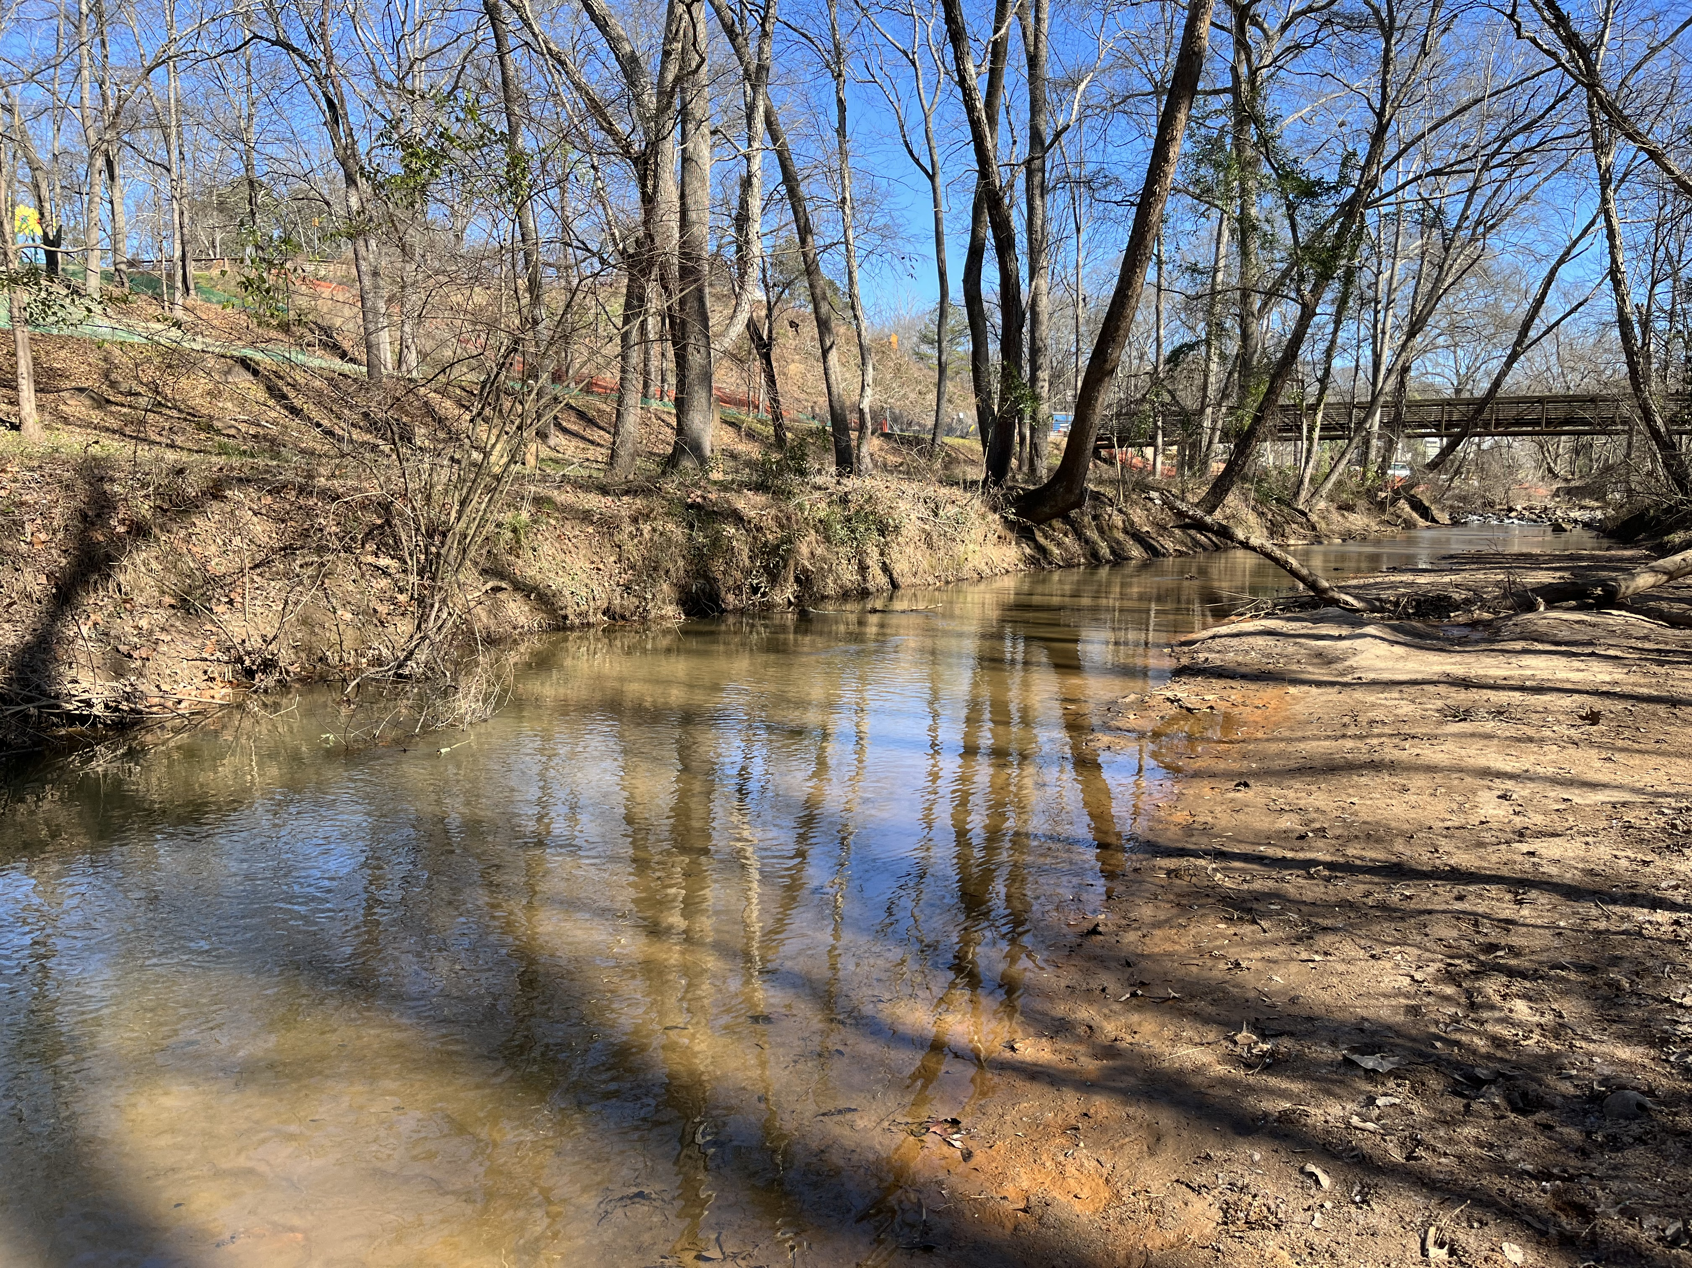
Recursos Basales en los Ecosistemas de arroyos
Hojas/Detritus
Cantidad: ¿cuántas hojas hay en el arroyo? (¿Cuál es la biomasa de hojas en el arroyo?)
Tipo: ¿qué tipos de hojas hay en el arroyo?
Mayor biomasa de hojas
Menor biomasa de hojas
La cantidad de hojas en los arroyos es importante porque muchos organismos dependen de las hojas como fuente de alimento.
Demasiada o poca biomasa de hojas puede ser un problema.
Notes:
Quantity of leaves – this is important because

Slide 20
Recursos Basales en los Ecosistemas de arroyos
El tipo de hojas en los arroyos es importante
porque las hojas varían en su nutrición.
Demasiadas hojas con poca nutrición pueden ser un problema.
Hojas/Detritus
Cantidad: ¿cuántas hojas hay en el arroyo?
(¿Cuál es la biomasa de hojas en el arroyo?)
Tipo: ¿qué tipos de hojas hay en el arroyo?
Photo credit: By Heath, Francis George - https://www.flickr.com/photos/biodivlibrary/6796245903,
Public Domain, https://commons.wikimedia.org/w/index.php?curid=43498384
Notes:
Quantity of leaves – this is important because

Slide 21
Recursos Basales en los Ecosistemas de arroyos
Algas
Cantidad: ¿cuántas algas hay en el arroyo?
Tipo: ¿qué tipos de algas hay en el arroyo?
Notes:
Quantity of leaves – this is important because

Slide 22
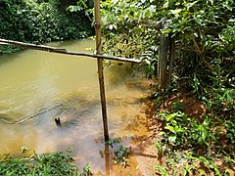
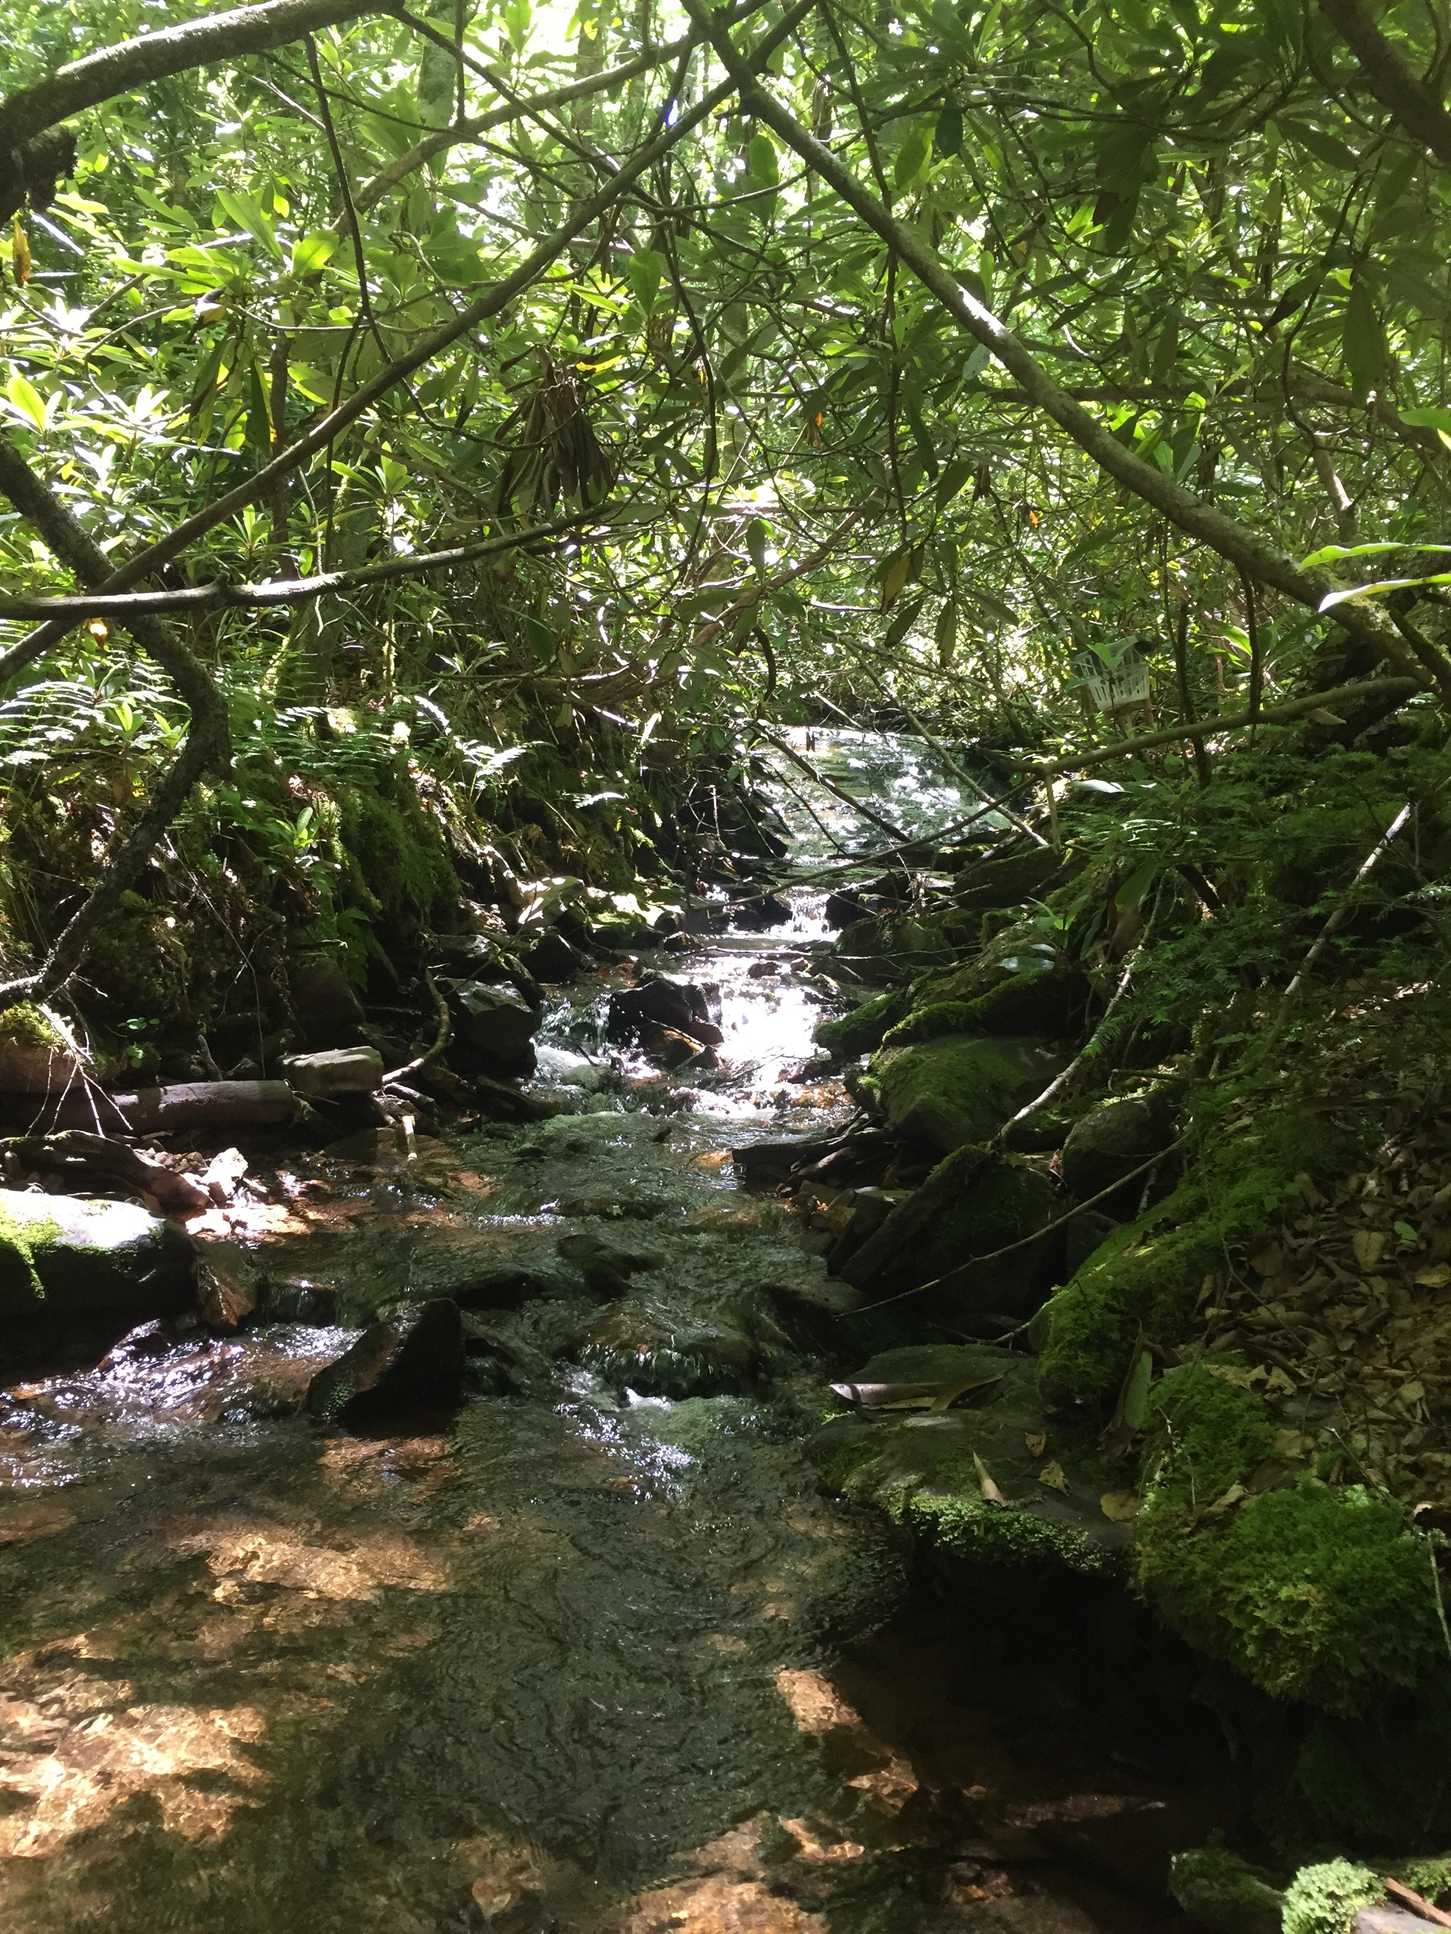
Recursos Basales en los Ecosistemas de arroyos
Algas
Cantidad: ¿cuántas algas hay en el arroyo?
Tipo: ¿qué tipos de algas hay en el arroyo?
Mayor biomasa de algas
Menor biomasa de algas
Photo credit: AfricanLibrarian, CC BY-SA 4.0
<https://creativecommons.org/licenses/by-sa/4.0>, via Wikimedia Commons
La cantidad de hojas en los arroyos es importante porque muchos organismos dependen de las hojas como fuente de alimento.
Demasiada o poca biomasa de hojas puede ser un problema.
Notes:
Quantity of leaves – this is important because

Slide 23
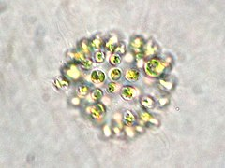
Recursos Basales en los Ecosistemas de arroyos
El tipo de algas en los arroyos es importante porque los diferentes tipos de algas varían en su nutrición.
Algunos tipos de algas son tóxicos y pueden convertirse en un gran problema si están presentes en grandes cantidades.
Algas
Cantidad: ¿cuántas algas hay en el arroyo?
Tipo: ¿qué tipos de algas hay en el arroyo?
Diatomea!
Alga verde!
Imrahil22, CC BY-SA 4.0 https://creativecommons.org/licenses/by-sa/4.0
, via Wikimedia Commons
Cianobacterias
(Algas verdeazuladas)
Photo credit: Prof. Gordon T. Taylor, Stony Brook University,
Public domain, via Wikimedia Commons
Kristian Peters http://www.korseby.net/outer/flora/algae/index.html, CC BY-SA 3.0
<https://creativecommons.org/licenses/by-sa/3.0>, via Wikimedia Commons
Notes:
Quantity of leaves – this is important because

Slide 24
Recursos basales y salud del agua
En la siguiente actividad conoceremos tres escenarios reales en los que los cambios en los recursos basales están afectando a la salud de los ecosistemas acuáticos y/o a quienes los utilizan.
Después de cada vídeo o lectura, los alumnos responderán a las tres preguntas asociadas en las hojas de trabajo de la lección (WS). A continuación, analizaremos cada escenario en clase.

Slide 25
Recursos basales y salud del agua
Escenario 1: Muerte de un perro en Georgia (video)
https://www.11alive.com/article/news/a-marietta-couple-take-their-dog-to-lake-allatoona-less-than-an-hour-later-a-vet-tells-them-the-dog-might-have-died-from-algae-toxins/85-b8c44ca2-a390-4c4e-82a2-0e67ab29dd94

Slide 26
Recursos basales y salud del agua
Escenario 2: La contaminación por nutrientes daña los arroyos (lectura del artículo)

Slide 27
Recursos basales y salud del agua
Escenario 3: Muerte de peces en Australia (video)
https://www.youtube.com/watch?v=TkpRsY81FIg

Slide 28
Descanso!

Slide 29
Actividad de cierre
Instrucciones:
Escribe tu respuesta a la pregunta en la hoja trabajo de la lección (WS).

Slide 30
Actividad de cierre
Escenario: Imagina que estás dando clases particulares de ciencias a un estudiante de secundaria. Está viendo una imagen de la red trófica de un río, señala una imagen de algas y le pregunta: "¿Qué es eso? ¿Por qué es importante?".
Pregunta 1: ¿Cómo respondería al alumno en ~3 frases?

